Slide 1
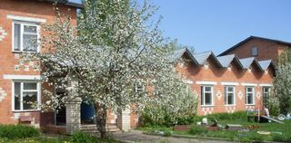
Муниципальное бюджетное дошкольное образовательное учреждение Байковский детский сад
ОТЧЕТ О РЕАЛИЗАЦИИ
ПрограммЫ развития
2025 год

Slide 2
Нормативноправовая и методическая база для разработки программы
Закон «Об образовании в Российской Федерации" 29.12.2012 N 273- ФЗ
Приказ Минобразования и науки РФ от 30.08.2013г. № 1014 «Об утверждении Порядка организации и осуществления образовательной деятельности по основным общеобразовательным программам – образовательным программам дошкольного образования»
Санитарно-эпидемиологические правила и нормативы СанПиН 2.4.1.3049-13 «Санитарно-эпидемиологические требования к устройству, содержанию и организации режима работы в дошкольных образовательных организаций» (утв. постановлением Главного государственного санитарного врача РФ от 15 мая 2013 г. № 26);
Изменения к СанПин, введенные в действие с 20 сентября 2015 года постановлением главного государственного санитарного врача Российской Федерации от 27 августа 2015 года № 41
Приказ Минобразования и науки РФ от 17.10.2013г. № 1155 «Об утверждении Федерального Государственного Образовательного Стандарта Дошкольного Образования» (ФГОС ДО)
Устав МБ ДОУ Байковского детского сада
Основная образовательная программа МБ ДОУ Байковского детского сада

Slide 3
подходы принципы
разработки программы
Личностно-ориентированный – создание условий для развития личности ребенка с учетом ее уникальности и на основе изучения его способностей
Развивающего образования – определение главной целью ДО развитие ребенка
Системно-деятельностный – организация целенаправленной деятельности в общем контексте образовательного процесса: мотивы и цели, виды детской деятельности, методы воспитания, возрастные особенности ребенка
Научной обоснованности и практической применимости – основанность на базовых положениях возрастной психологии и дошкольной педагогики
Средовой – использование возможностей внутренней и внешней среды Учреждения в воспитании и развитии личности ребенка
Интеграции содержания ДО – учет возрастных и психо-физиологических возможностей ребенка и специфики образовательных областей ОП ДОО
Комплексно-тематический

Slide 4
Цель и задачи программы развития
Создание условий для повышения качества образования в ДОУ через систему интеграции, реализующей право каждого ребенка на качественное и доступное образование, обеспечивающее равные стартовые возможности для полноценного физического и психического развития детей, как основы их успешного обучения в школе
Создание условий для получения качественного дошкольного образования и обеспечение социализации каждого ребенка в условиях дошкольного образовательного учреждения, в соответствии с ФГОС ДО, через разностороннее, полноценное развитие каждого ребенка с учетом его индивидуальных особенностей и возможностей ( в том числе одарѐнных детей, детей с ОВЗ и инвалидов)
Использование возможностей сетевого взаимодействия и интеграции в образовательном процессе в рамках экспериментальной и инновационной деятельности.
Создание условий для повышения мотивации профессиональной деятельности педагогов МБДОУ, через формирование компетенций в соответствии с требованиями Профессионального стандарта.
Создание материально-технических, психологопедагогических и кадровых условий в рамках организации внутренней системы качественного образования в МБДОУ.

Slide 5
Структура программы развития
Проект № 1 Повышение качества дошкольного образования и конкурентно способности ДОУ
Цель: Повышение качества предоставляемых образовательных услуги конкурентно способности через внедрение в процесс образования и воспитания и инновационных программ и технологий; создание условий для воспитания и обучения детей с ОВЗ; развития социального партнерства ДОУ, повышения эффективности управления ДОУ средствами бережливого производства .
Проект №2 " Педагог - мастер" Цель:
Повышение уровня профессиональной компетентности педагогов, создание механизмов мотивации к повышению качества работы и профессиональному развитию с учѐтом введения профессиональных стандартов
Проект №3 «Детский сад - территория детства»
Цель:Совершенствование материально - технической базы и развивающей предметно пространственной среды в соответствии с ФГОС ДО и СанПиН Цель: Совершенствование стратегии и тактики построения развивающей среды учреждения с учѐтом ФГОС ДО, учитывающей принцип динамичности и развивающего обучения, возрастные, психологические, физические, гендерные особенности воспитанников, способствующей самореализации ребенка в разных видах деятельности
Проект № 4 «Информатизация образовательной деятельности в ДОУ» Цель:
Формирование в ДОУ образовательной среды, основанной на эффективном и систематическом использовании информационных образовательных технологий .

Slide 6
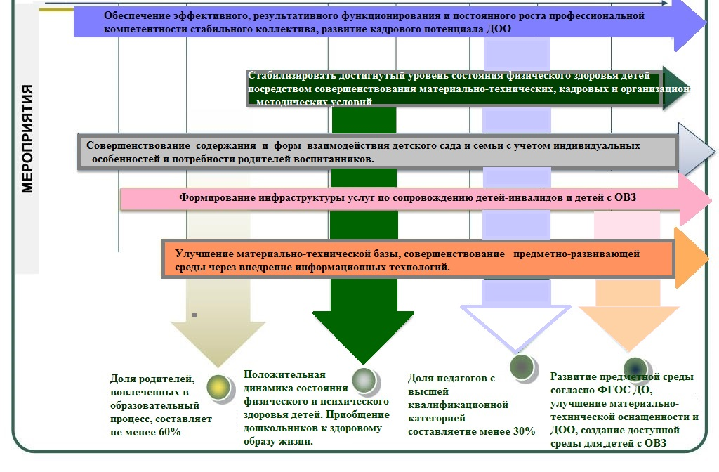
ДОРОЖНАЯ КАРТА
2022
2022
2023
2024
2025

Slide 7

Проект № 1 Повышение качества дошкольного образования и конкурентно способности ДОУ
Цель: Повышение качества предоставляемых образовательных услуги конкурентно способности через внедрение в процесс образования и воспитания и инновационных программ и технологий; создание условий для воспитания и обучения детей с ОВЗ; развития социального партнерства ДОУ, повышения эффективности управления ДОУ средствами бережливого производства .
Обновление образовательной программы в соответствии с актуальным состоянием образовательного процесса, внедрением
Апробация и внедрение в образовательную деятельность современных педагогических технологий, способствующих повышению личностного потенциала дошкольника и его разностороннему развитию
Повышение профессиональной компетентности педагогов в вопросах обучения и развития детей с ОВЗ различной специфики и выраженности
Организация консультационной поддержки педагогам и родителям по вопросам организации работы с детьми с ОВЗ
Внедрение «бережливых инструментов» в деятельность ДОУ для создания проектов бережливого производства

Slide 8
Проект №2 " Педагог - мастер«
Цель: Повышение уровня профессиональной компетентности педагогов, создание механизмов мотивации к повышению качества работы и профессиональному развитию с учѐтом введения профессиональных стандартов
Выявление, обобщение и транслирование передового педагогического опыта педагогов ДОУ на разных уровнях через конкурсы профессионального мастерства, участие в конференциях, публикации в СМИ, официальном сайте ДОУ, проектную деятельность и т.д
Обновление системы методического сопровождения педагогов
Своевременное прохождение курсовой подготовки педагогами
Повышение компетентности педагогов в области использования педагогических технологий , ИКТ технологий

Slide 9
Проект №3 «Детский сад - территория детства»
Цель: Совершенствование материально - технической базы и развивающей предметно пространственной среды в соответствии с ФГОС ДО и СанПиН Цель: Совершенствование стратегии и тактики построения развивающей среды учреждения с учѐтом ФГОС ДО, учитывающей принцип динамичности и развивающего обучения, возрастные, психологические, физические, гендерные особенности воспитанников, способствующей самореализации ребенка в разных видах деятельности
Пополнение ДОУ оборудованием для реализации образовательных областей в соответствии с возрастными и гендерными особенностями дошкольников в соответствии направлениями Программы развития, в том числе для детей с ОВЗ
Пополнение цифровой образовательной среды ДОУ
Модернизация развивающей среды группы
Проведение ежегодного ремонта

Slide 10
Проект № 4 «Информатизация образовательной деятельности в ДОУ»
Цель: Формирование в ДОУ образовательной среды, основанной на эффективном и систематическом использовании информационных образовательных технологий .
Создание творческой группы педагогов по работе над темой «Использование оналайн платформ Telegram, Googlehttps://ru.qaz.wiki/wiki/Google_Cloud_Platformд, MAX для образовательной деятельности: проведение консультаций, совещаний; -обработка анкет, обратная связь, тестирование , ведение статистики и аналитики; проведение оналайн занятий с воспитанниками
Методическое сопровождение для педагогов по ИКТ ( мастер-классы, практикумы)
Разработка авторских презентаций по дидактическим темам и педагогическим технологиям: создание авторских разработок с использованием Интернет-ресурсов; создание информационной базы данных ст.воспитателя и специалистов, использование ее в образовательном процессе. Разработка педагогами электронных методических и дидактических материалов по всем образовательным областям, их интеграции с традиционными учебными пособиям

Slide 11
Оценка результативности реализации программы развития
Показатели: | До реализации ПР | По окончании реализации ПР
Количество педагогов с первой квалификационной категорией | 1 чел. (33%) | 2 чел. (66%)
Участие в мероприятиях муниципального, регионального и всероссийского уровня | 2024-2025 гг. В районных: - - «Безопасный огонек» (2 место Строителева Е.В. 1 место Пятакова О.В) Всероссийский творческий конкурс - «Российские таланты» Светофорик» (2 - Диплома 1 место Строителева Е.В., Хайдукова Е.В.); -Высшая школа делового администрирования (Диплом 1 место Строителева Е.В.); - Международный творческий конкурс МААМ.ru «Пожарная безопасность» (Диплом 1 место Строителева Е.В.); - Всероссийский конкурс «Портал образования» «Математика для дошколят» (Диплом 1 место Пятакова О.В.) - Международный творческий конкурс МААМ.ru «День отца» (Диплом Пятакова О.В.) - Всероссийский интернет конкурс: Педагоги: - 31.10.2025 Всероссийская онлайн-викторина для педагогов «Знатоки педагогических технологий» Строителева Е.В.; - II Всероссийский конкурс «Российские таланты» (Диплом 1 место) Строителева Е.В.; - 19.01.2025 Всероссийская онлайн-викторина по ППД «Светофорик» Строителева Е.В., Хайдукова Е.С (Диплома 2); -Высшая школа делового администрирования Строителева Е.В (Свидетельство о публикации); - Всероссийская образовательная сеть Строителева Е.В (2 свидетельства о публикации); - МААМ.RU Международный творческий конкурс для педагогов «Развивающая предметно пространственная среда» Строителва Е.В., Пятакова О.В. (2 Диплома- 1 место); - Всероссийский конкурс Альманах педагога «Здоровьесбережение в ДОУ» Диплом 2 место) Строителева Е.В. - Всероссийский конкурс Альманах педагога «Дидактические игры в педагогической системе дошкольного образования» Диплом 2 место) Пятакова О.В. - Всероссийский конкурс «БЭБИ-АРТ» «Формирование бережного отношения к природе с ранних лет» (Диплом о публикации) Хайдукова Е.С.; - Всероссийская образовательная сеть Хайдукова Е.С. (свидетельств о публикации); - МБУ «Центральная библиотечная система» Центральная детская библиотека им. А.П.Гайдара «Школьные истории» акция Единого чтения Строителева Е.В., Хайдукова Е.С (Благодарность -2)
Обобщение опыта работы; публикации | 2024-2025гг. Выступление на МО района «Речевое развитие детей старшего дошкольного возраста Публикации на сайте nsportal.ru, Международный образовательный портал MAAM.ru.

Slide 12
Критерии физического развития и сформированности навыков здорового образа жизни у детей
Показатели: | 2024 г. | 2025г.
Уровень заболеваемости | 11,7% | 10,2%
Уровень развития основных физических качеств детей, потребность в здоровом образе жизни | Показатели сформированы полностью у 58% детей Показатели находятся в стадии формирования у 38% детей Показатели не сформированы у 4% детей | Показатели сформированы полностью у 65% детей Показатели находятся в стадии формирования у 34% детей Показатели не сформированы у 1% детей

Slide 13
Критерии изменений материально-технической базы, изменений в информационной предметной среде
Показатели: | 2024 - 2024 г.
Пополнение среды средствами информатизации | планшет
Наличие информационной базы по направлениям развития личности ребенка | В ДОУ создана электронная библиотека, включающая в себя 150 презентации по 5 направлениям развития личности ребенка для всех возрастных групп. Педагоги обеспечивают функционирование собственных сайтов или страниц на официальном сайте ДОУ,
Изменения содержания и форм работы с использованием ИКТ технологий. | В работе широко используется электронное программное обеспечение:

Slide 14
Критерии создания условий для детей-инвалидов и детей с ОВЗ
Показатели: | До реализации ПР | По окончании реализации ПР
Наличие материальной базы для проведения коррекционных занятий | нет | Оборудован логопедический уголок
Реализация адаптированных образовательных программам | не реализовывались | В группе комбинированной направленности разработана и реализуется Адаптированная образовательная программа дошкольного образования для детей с тяжелыми нарушениями речи
Повышение квалификации педагогов для работы с детьми с ОВЗ | нет | Педагоги: курсовая подготовка по программе «Психолого-педагогическое сопровождение детей с ОВЗ в соответствии с ФГОС"

Slide 15
Критерии взаимодействия ДОУ и семьи
Показатели: | До реализации ПР | По окончании реализации ПР
Создание устойчивой системы взаимодействия родителей, детей и педагогов | План мероприятий по взаимодействию с родителями (законными представителями) | План мероприятий по взаимодействию с родителями (законными представителями)
Доля родителей, вовлеченных в образовательный процесс | 34% | 70%
Результативность участия родителей в различных мероприятиях | Участие во внутрисадовских мероприятих | Победы семейных коллективов в муниципальных конкурсах

Slide 16
Система управления реализацией программы развития :
Постоянный контроль выполнения Программы осуществляет администрация МБДОУ.
Творческая группа разрабатывает ежегодные планы мероприятий с указанием ответственных за реализацию отдельных проектов, представляет их на Педагогическом совете.
Освещение хода реализации Программы (по результатам отчетов) на сайте дошкольного образовательного учреждения, на конференциях и семинарах разного уровня и др.
Ежегодные отчеты на педагогических советах дошкольного образовательного учреждения, родительских собраниях и сайте ДОУ.
Результаты контроля и отчѐты о проведѐнных мероприятиях, публичные доклады руководителя дошкольного образовательного учреждения публикуются на сайте ДОУ

Slide 17
Перспективы развития образовательной организации
улучшение качества здоровья обучающихся, ведение дневника здоровья воспитанника.
совершенствование предметно-развивающей среды, способствующей формированию общей культуры, развитию физических, интеллектуальных и личностных качеств воспитанников. Обеспечение безопасности образовательной среды, способствующей сохранению и укреплению здоровья всех участников образовательного процесса.
продолжать работу по развитию информационной среды ДОУ, пополнение базы компьютерных дидактических пособий, мультимедийных презентаций.
расширение спектра используемых коллективом педагогических технологий с целью повышения качества реализации воспитательной системы в ДОУ
разработка программу повышения профессиональной компетентности педагогов, специалистов в области коррекции нарушения в здоровье и социализации детей ОВЗ
Оборудование среды ДОО специальными приспособлениями, обеспечивающими доступ инвалидов и лиц с ограниченными возможностями здоровья

